Slide 1
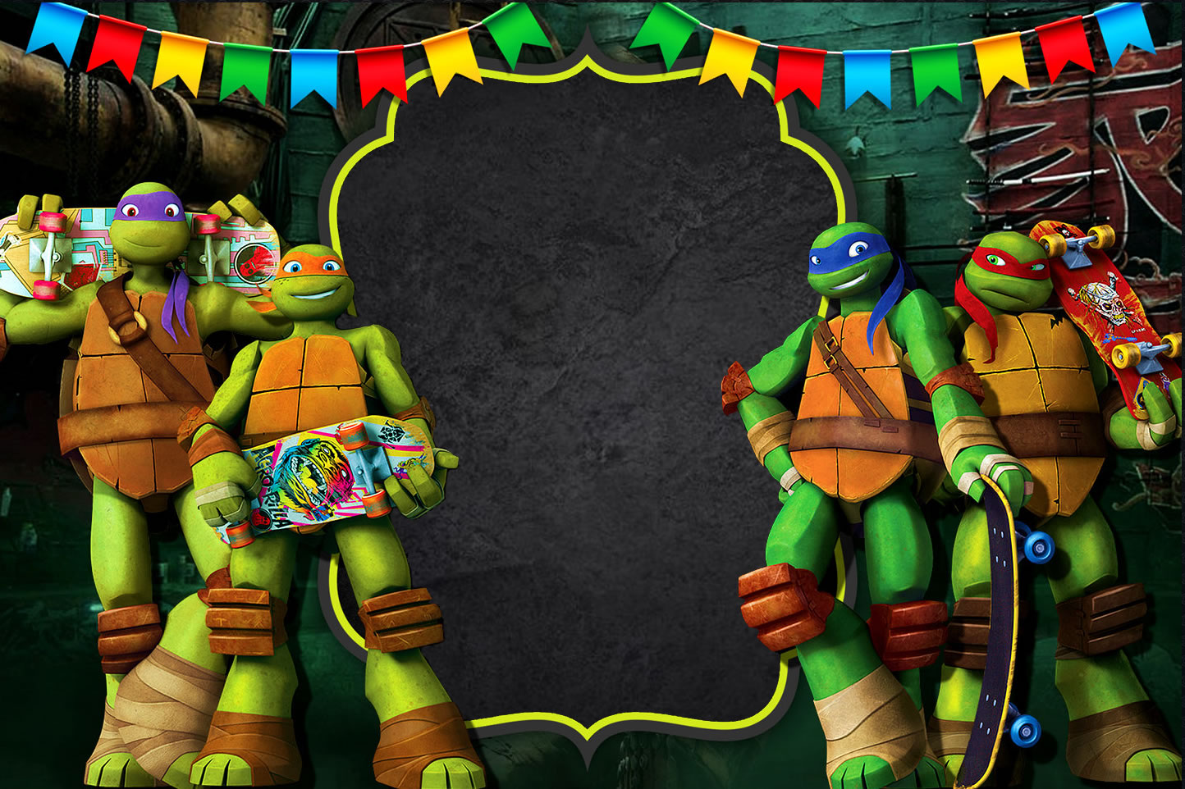
Te invito a mi Cumpleaños
EDUARDO
Cumple 5
Sábado 30
de Noviembre
Hora: 6:00 pm.
…………………………….………
En Calle Luis Valcarcell
A – 11 Distrito Gregorio
Albarracin.
…………………….……………….…..………
No Faltes..!!!
www.megaidea.net

